Slide 1

人教版选修3-1
第一章 静电场 第三节 电场强度

Slide 2
学习目标：
1.知道电荷间的相互作用是通过电场实现的，场与实物是物质存在的两种不同形式．
2．体会用比值定义物理量的方法，理解电场强度的定义、公式、单位、方向．
3．能推导点电荷场强公式，知道叠加原理，并进行简单计算．
4．知道电场线的定义和特点，会用电场线描述电场强度的大小、方向．
重点难点：
1. 对电场强度的理解和对电场线的认识．
2．两个场强公式的应用．

Slide 3
一、电场
1．电荷的周围存在______．带电体间的相互作用是通过周围的_______发生的．
2．场和分子、原子组成的实物一样具有能量、质量和动量．场与实物是物质存在的两种不同形式．静电场是________的电荷产生的电场．
电场
电场
静止

Slide 4
3．电场的基本性质是对放入其中的电荷
有_____的作用．
二、电场强度
1．定义：放入电场中某一点的检验电荷受到的
静电力跟它的电荷量的______，叫做该点的电场强度．
2．公式：E＝_____________.
力
比值

Slide 5
3．单位：牛/库，符号_______.
4．方向：电场强度是矢量，规定某点电场强度的方向跟_________在该点所受的静电力的方向相同．负电荷在电场中某点所受的静电力的方向跟该点电场强度的方向_________．
三、点电荷的电场 电场强度的叠加
1．点电荷周围某点电场强度大小
计算式为E＝ ____.
N/C
正电荷
相反

Slide 6
2．以Q为中心，r为半径作一球面，则球面上各点电场强度大小______，当Q为正电荷时，E的方向_______________________，当Q为负电荷时，E的方向_____________．同一球面上的场强只是大小相等，方向并不相同．
3．如果场源电荷不只是一个点电荷，则电场中某点的电场强度为各个点电荷单独在该点产生的电场强度的_____________．
相等
背离球心向外
指向球心
矢量和

Slide 7
四、电场线
1．电场线是画在电场中的一条条有方向的曲线，曲线上每点的_______________表示该点的电场强度方向，电场线不是实际存在的线，而是为了形象描述电场而假想的线．
切线方向

Slide 8
2．电场线的特点：
(1)电场线从____________或____________出发终止于___________或___________；
(2)电场线在电场中不________；
(3)在同一电场里，电场线________的地方场强大．
正电荷
无穷远
无穷远
负电荷
相交
密集
出正入负 密强疏弱

Slide 9
思考感悟
2．电场线为什么不能相交？电场线是电荷运动的轨迹吗？
提示：某点的电场方向是唯一的，所以电场线不能相交，电场线不是电荷的运动轨迹．

Slide 10
五、匀强电场
1．如果电场中各点电场强度的大小相等、方向相同，这个电场就叫做____________．
2．由于方向相同，匀强电场中的电场线应该是_____________；又由于电场强度大小相等，电场线的密度应该是________．所以匀强电场的电场线是间隔相等的平行线．
匀强电场
平行的
均匀的

Slide 11
任何力的作用都离不开物质
脚踢球，脚对球的力
直接作用在球上

Slide 12
任何力的作用都离不开物质
汽车拉拖车，
汽车对拖车的拉力
是通过绳子作用的。

Slide 13
+
Ａ
+
+
Ｂ
两电荷间相互作用时不直接接触，它们之间的相互作用也是通过别的物质作用的，这就是电场。

Slide 14
+
Ａ
+
+
Ｂ
电荷A对电荷B的作用，实际上是电荷A的电场对电荷B的作用

Slide 15
+
Ａ
+
+
Ｂ
电荷Ｂ对电荷Ａ的作用，实际上是电荷Ｂ的电场对电荷Ａ的作用

Slide 16
电荷之间的相互作用
是通过电场发生的
+
+
Ａ
+
+
Ｂ
B电荷
A电荷
电场

Slide 17
电荷周围存在一种特殊物质
——电场
电场的物质性及特殊性
电场的一个重要性质：电场对放入其中的电荷有力的作用，这种力叫做电场力．

Slide 18
研究方法
基本性质（着手）
电荷受力
（试探电荷）
认识电场

Slide 19
试探电荷（检验电荷）：用来检验电场是否存在及其强弱分布情况的带电小球。
试探电荷的电荷量和尺寸必须充分小，对金属球A上的电荷分布不产生明显的影响，从而原来的电场不因试探电荷的出现有明显的变化。
Ｂ
+
Ａ
+
试探电荷
场源电荷

Slide 20
同一电荷q在电场中不同点受到的电场力的方向和大小一般不同，这是什么因素造成的？
Ａ
+
因为电场具有方向性以及各点强弱不同，所以同一电荷q在电场中不同点受到的电场力的方向和大小不同，我们用电场强度来表示电场的强弱和方向．

Slide 21
电荷q在电场中的不同点受到的电场力的大小一般是不同的。
F
电荷q在距Q较远的B点，受到的电场力小，表示这点的电场弱。
+q
2
电荷q在距Q较近的A点，受到的电场力大，表示这点的电场强。
B
+q
Q
A
F
1

Slide 22
P
F
Q
+q
P
2F
Q
+2q
P
4F
Q
+4q
不同的电荷q在电场的同一点所受的电场力F是不同的。实验表明，在电场中的同一点，比值F/q是恒定的。

Slide 23
定义
放入电场中某点的电荷所受的电场力F跟它的电荷量q的比值，叫做这点的电场强度，简称场强。
F
定义式
E=
q
单位
N/C
物理意义：反映电场本身的性质．

Slide 24
电场强度是矢量，
怎样表示电场的方向呢？
物理学中规定，电场中某点的场强方向跟正电荷在该点所受的电场力的方向相同．

Slide 25
设：试探电荷的电荷量q=+5.0×10⁻⁹C，测得它在电场中的A点受到的电场力为F=3.0×10⁻⁴N，求：A点的场强是多大？
解：E=F/q=3.0×10⁻⁴/5.0×10⁻⁹=6.0×10⁴C
+q
F
A
E
场强方向：水平向右
+Q
如果改用电荷量为q=-6.0×10⁻⁹C的试探电荷，来确定该点的场强，场强会不会改变？
如果A点未放试探电荷，则A点的场强大小为多少？方向如何？

Slide 26
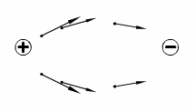
人们经过探索，发现可以用一些光滑的曲线来形象地表征电场。这样的线就是电场线。

Slide 27

英国物理学家法拉第首先引入了电场强度的图象，他在电场中画了一些线，使这些线上每一点的切线方向都跟该点的场强方向一致，并使线的疏密表示场强的大小．法拉第称为电力线．即电场线。
英国物理学家
法拉第
（1791-1867）

Slide 28
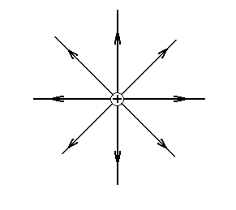
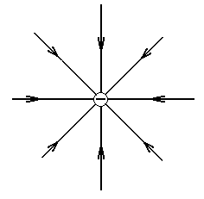
1、电场线：电场中形象表征场强分布情况的曲线。
下面我们来看一下一种最简单的场源
——点电荷
——的电场线的情况

Slide 29
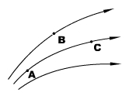
2、电场线画法规定及性质
①电场线上每一点的切线方向与该点的场强方向一致.
B
C
A

Slide 30
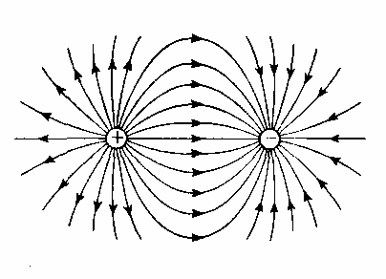
②电场线起始于正电荷,终止于负电荷.
在正电荷形成的电场中,电场线起于正电荷延伸到无穷远处,在负电荷形成的电场中,电场线起于无穷远处止于负电荷.

Slide 31
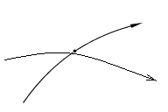
③任何两条电场线在没有电荷的地方不会相交.
E₁
E₂

Slide 32
④、电场线越密的地方，场强越大；电场线越稀疏的地方，场强越小。
E_{B}
E_{C}
E_{A}
E_{A} >E_{B}> E_{C}

Slide 33
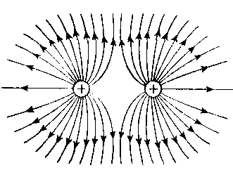
3、几种常见电场的电场线分布
(1).带等量异种点电荷的电场线:
(2).带等量同种点电荷的电场线:

Slide 34
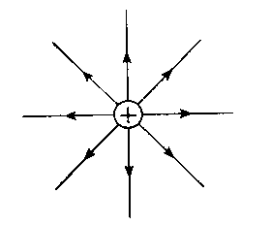
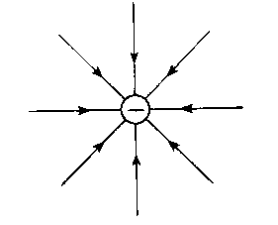
几种常见电场的电场线分布

Slide 35
5．匀强电场
各点场强大小和方向都相同的电场叫匀强电场。
？
匀强电场的电场线是怎样分布的？
电场线的特点：
间隔相等的平行直线。
E

Slide 36
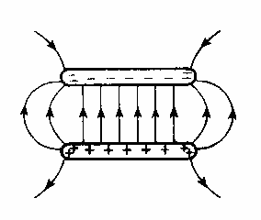
？
通常情况下怎样得到匀强电场？
带等量异种电荷、大小相等、互相靠近且正对的两平行金属板中部区域的电场就是匀强电场。

Slide 37
·
·
·
a
b
c
(1)
E_{a}>E_{b}>E_{c}
·
·
·
a
b
c
E_{a}<E_{b}<E_{c}
(2)
·
·
·
a
b
c
(3)
E_{a}<E_{c}<E_{b}
只有一条电场线是不能判断这三个点场强的大小。

Slide 38
要点突破
一、对电场强度概念及两个场强公式的理解
1．对电场强度的理解
(1)电场强度是用比值法定义的物理量，它仅由电场本身决定，与定义它的检验(试探)电荷的电荷量q及所受的静电力F无关．
(2)只要场源电荷确定下来，场源电荷周围形成的电场也就确定下来，电场中某点的场强E与该点放不放检验电荷无关．

Slide 39
（4）两个电荷的比较
比较项 名称 | 定义 | 大小要求
试探电荷 | 用来检验电场是否存在及其强弱分布情况的电荷 | 尺寸和电量必须充分小，放入电场后，不影响原电场
场源电荷 | 激发出电场的电荷 | 无要求，可大可小

Slide 40
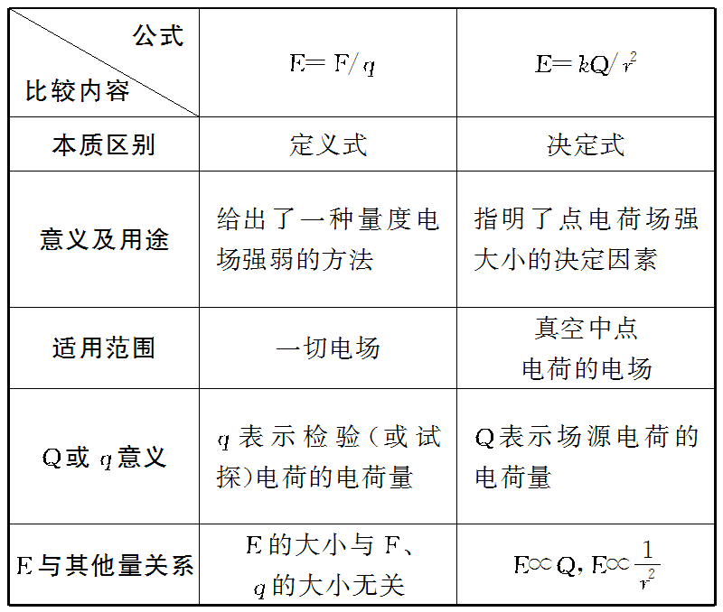
2．两个场强公式的比较

Slide 41
二、电场线
1．电场线的四个特点
(1)电场线不是电场里实际存在的线，而是为形象地描述电场而假想的线，因此电场线是一种理想化模型．
(2)电场线始于正电荷，止于负电荷，在正电荷形成的电场中，电场线起于正电荷延伸到无穷远处；在负电荷形成的电场中，电场线起于无穷远处，止于负电荷．

Slide 42
(3)电场线不闭合，不相交，也不是带电粒子的运动轨迹．
(4)在同一电场里，电场线越密的地方，场强越大，电场线越稀的地方，场强越小
2．电场线认识的两个误区
(1)误认为电场线客观存在．电场中实际并不存在电场线，电场线是形象描述电场的有效工具，用虚拟的图线描述抽象的物理概念的做法是科学研究中一种重要的思想方法．
(2)误认为电场线就是电荷的运动轨迹．

Slide 43
①电场线与带电粒子在电场中的运动轨迹的比较
 | 电场线 | 运动轨迹
客 观 性 | 电场中并不存在，是为研究电场方便而人为引入的 | 粒子在电场中的运动轨迹是客观存在的
切 线 意 义 | 曲线上各点的切线方向即为该点的场强方向，同时也是正电荷在该点的受力方向，即正电荷在该点产生加速度的方向 | 轨迹上每一点的切线方向即为粒子在该点的速度方向，但加速度的方向与速度的方向不一定相同

Slide 44
②电场线与带电粒子运动轨迹重合必备的条件
a．电场线是直线；
b．带电粒子只受电场力作用，或受其他力，但方向沿电场线所在直线；
c．带电粒子初速度为零或初速度方向沿电场线所在的直线．
3．常见电场的电场线

Slide 45
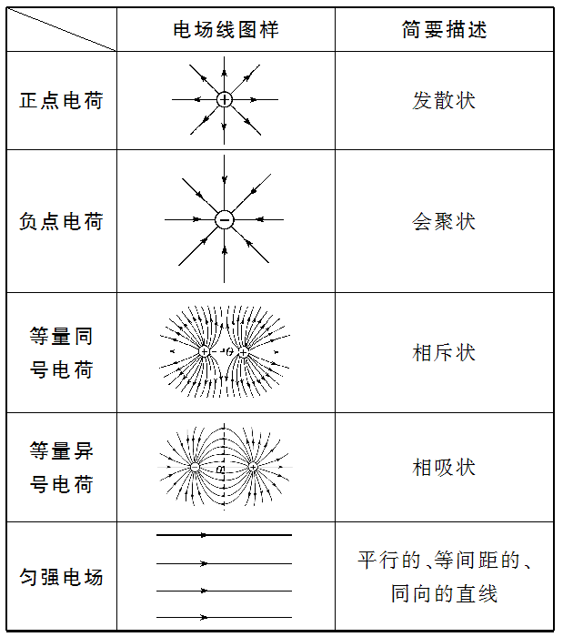
光芒四射，
发散状
众矢之的，
会聚状
势不两立，
相斥状
手牵手，心连心，相吸状
平行的、等间距的、同向的直线

Slide 46
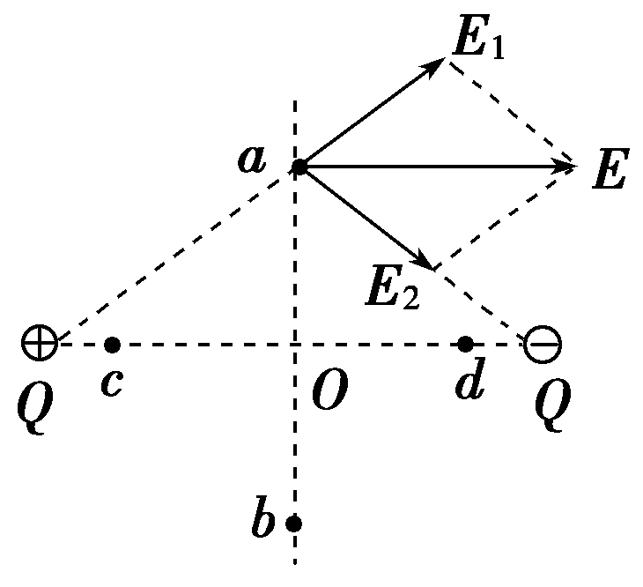
三、两点电荷连线和中垂线上电场强度分布特点
1．等量异种电荷
(1)两电荷连线的中垂线上：各点的场强方向为由正电荷的一边指向负 电荷的一边，且与中垂线垂直，O点的场强最大，从O点沿中垂线向两边
逐渐减小，直至无穷远时为零；
中垂线上任意一点a与该点关于
O点的对称点b的场强大小相等，
方向相同．
图1－3－1

Slide 47
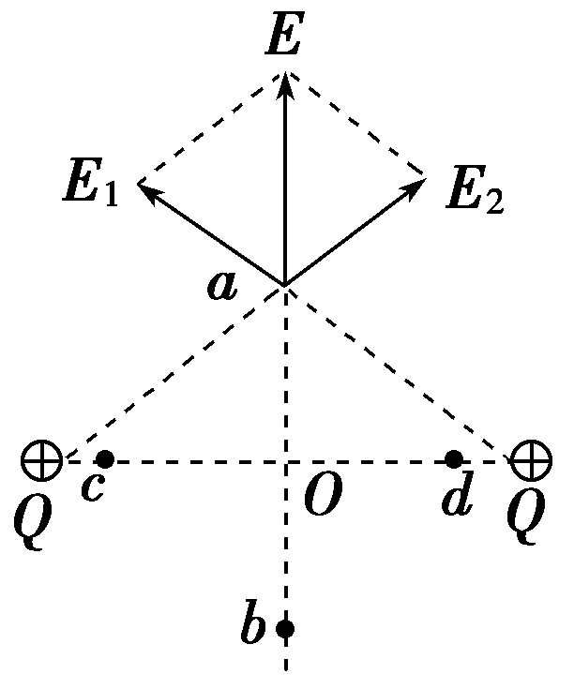
三、两点电荷连线和中垂线上电场强度分布特点
(2)两电荷的连线上：各点场强的方向由正电荷沿两电荷的连线指向负电荷，O点的场强最小，从O点沿两电荷的连线向两边逐渐增大；两电荷的连线上，任一点c与关于O点对称点d的场强相同．
2．等量同种正电荷
图1－3－2

Slide 48
(1)两电荷的连线的中垂线上：O点和无穷远处的场强均为零，所以在中垂线上，由O点的零场强开始，场强先变大，后逐渐减小，到无穷远时减小为零；中垂线上任一点a与该点关于O点的对称点b的场强大小相等，方向相反
(2)两电荷的连线上：在两电荷的连线上，每点场强的方向由该点指向O点，大小由O点的场强为零开始向两端逐渐变大；任意一点
c与该点关于O点的对称点d的场强大
小相等，方向相反，

Slide 49


